Slide 1
Többmagos/sokmagos
processzorok-1
Sima Dezső
2014. Árpilis
Version 4.1

Slide 2
Áttekintés
1. Többmagos processzorok megjelenésének szükségszerűsége
2. Homogén többmagos processzorok
2.1 Hagyományos többmagos processzorok
2.2 Sokmagos processzorok
3. Heterogén többmagos processzorok
3.1 Mester/szolga elvű többmagos processzorok
3.2 Csatolt többmagos processzorok
4. Kitekintés

Slide 3
1. Többmagos processzorok megjelenésének szükségszerűsége

Slide 4
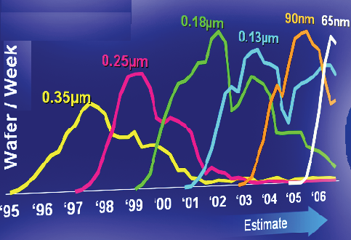
1. Többmagos processzorok megjelenésének szükségszerűsége (1)
1. Többmagos processzorok megjelenésének szükségszerűsége
Zsugorítás: ~ 0.7/2 év
1. ábra: Az integrált áramkörök gyártási technológiájának fejlődése [1]

Slide 5
1. Többmagos processzorok megjelenésének szükségszerűsége (2)
IC gyártási technológia fejlődése
Jelenleg: lineáris zsugorítás mértéke ~ 0.7x/2 év
Két évente
azonos tranzisztorszám ~ ½ Si területen
vagy
azonos területen ~ 2x annyi tranzisztor
Kb. kétévente duplázódik
az egy lapkán megvalósítható
tranzisztorok száma
Moore szabály

Slide 6
1. Többmagos processzorok megjelenésének szükségszerűsége (3)
A többletranzisztorok (~2x/2 év) “hasznosítása” a processzorban?
A többletranzisztorok “hasznosítása” a processzorban
A feldolgozási szélesség
növelése
A mag
hatékonyabbá tétele
Cache tárak
fejlesztése
Elágazás becslés
Spekulatív tárműveletek
...
L2/L3
méretének,
asszociatívitásának
növelése ...)
1
2
4
Futószalag
Szuperskalár
1. Gen.
2. Gen.
Egy bizonyos fejlettségi szint elérése után (~ 2005: n x 10⁸ tranzisztor/lapka)
már csak marginális (néhány %) többlet-tejesítményt eredményez

Slide 7
1. Többmagos processzorok megjelenésének szükségszerűsége (4)
Következtetés
Egy bizonyos fejlettségi szint elérése után (~ 2005: n x 10⁸ tranzisztor/lapka)
A többlet tranzisztorok
leghatékonyabb hasznosítása
többmagos processzorok
fejlesztése
A többmagos processzorok szükségszerű megjelenése
A magszámok duplázódása kb. két évente

Slide 8
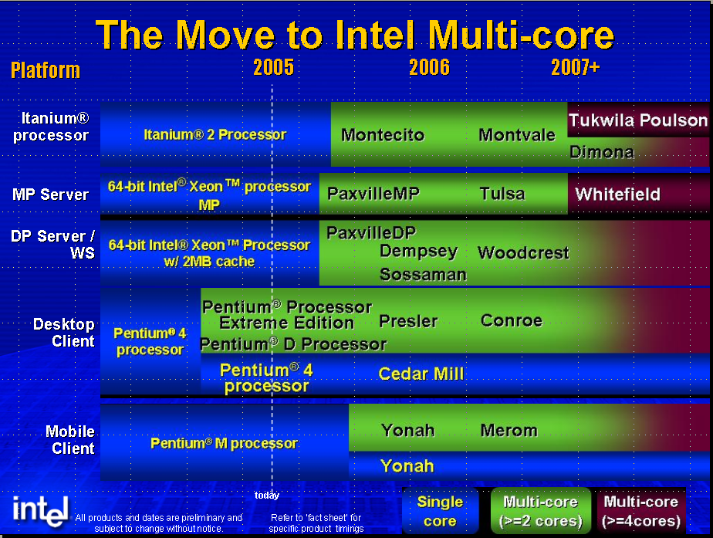
1. Többmagos processzorok megjelenésének szükségszerűsége (5)
1.2 ábra: Intel többmagos processzorainak robbanásszerű elterjedése

Slide 9
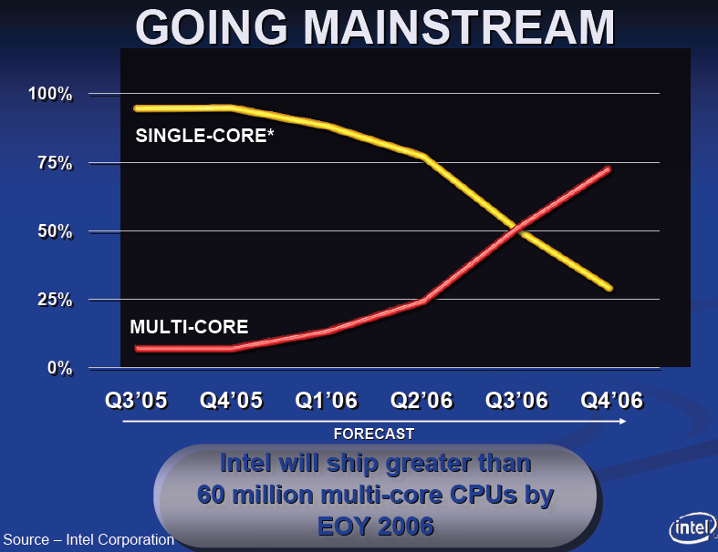
Intel’s switch to deliver multicore processors (presentation from 12/2006) [2]
Ed Davis:12/2006 terra terra terra
http://bt.pa.msu.edu/TM/BocaRaton2006/talks/davis.pdf

Slide 10
2. Homogén többmagos processzorok

Slide 11
1. Többmagos processzorok megjelenésének szükségszerűsége (6)
Multicore processors
Homogenous
multicores
Heterogenous
multicores
Conventional
MC processors
Manycore
processors
Master/slave
architectures
Add-on
architectures
2 ≤ n ≤ 8 cores
with >8 cores
Desktops
Servers
MPC
CPU
GPU
General purpose
computing
Experimental systems,
prototypes/in production
MM/3D/HPC
production stage
HPC, mobiles
production stage
1.3 ábra: Többmagos processzorok főbb osztályai

Slide 12
2. Homogén többmagos processzorok (1)
Multicore processors
Homogenous
multicores
Heterogenous
multicores
Conventional
MC processors
Manycore
processors
Master/slave
architectures
Add-on
architectures
2 ≤ n ≤ 8 cores
with >8 cores
Desktops
Servers
MPC
CPU
GPU
General purpose
computing
Experimental systems
prototypes/in production
MM/3D/HPC
production stage
HPC, mobiles
production stage
2.1 ábra: Többmagos processzorok főbb osztályai

Slide 13
2.1 Hagyományos többmagos processzorok

Slide 14
2. Homogén többmagos processzorok (1)
Multicore processors
Homogenous
multicores
Heterogenous
multicores
Conventional
MC processors
Manycore
processors
Master/slave
architectures
Add-on
architectures
2 ≤ n ≤ 8 cores
with >8 cores
Desktops
Servers
MPC
CPU
GPU
General purpose
computing
Experimental systems,
prototypes/in production
MM/3D/HPC
production stage
HPC, mobiles
production stage
2.1 ábra: Többmagos processzorok főbb osztályai

Slide 15
2.2 Sokmagos processzorok
Notes:
15

Slide 16
2.2 Sokmagos processzorok (1)
Multicore processors
Homogenous
multicores
Heterogenous
multicores
Conventional
MC processors
Manycore
processors
Master/slave
architectures
Add-on
architectures
2 ≤ n ≤ 8 cores
with >8 cores
Desktops
Servers
MPC
CPU
GPU
General purpose
computing
Experimental systems,
prototypes/in production
MM/3D/HPC
production stage
HPC, mobiles
production stage
2.1 ábra: Többmagos processzorok főbb osztályai

Slide 17
2.2 Sokmagos processzorok (2)
2.2 Sokmagos processzorok
A magszám növekedésével, bizonyos magszámot követően (jellemzően 8-16 magtól kezdve)
a hagyományos processzor architektúrák már nem voltak alkalmazhatóak, így pl. nem tudták
biztosítani a jekentősen megnőtt memória-sávszélesség igényt vagy a magok közötti
gyors adatátvitelt, ezért új architektúrális megoldások kifejlesztése vált szükségessé.
A nagy magszám miatt szükségszerűen új architektúrájú processzorokat a hagyományos
többmagos processzoroktól való megkülönböztetés érdekében sokmagos (many core)
processzoroknak szokás nevezni.

Slide 18
2.2 Sokmagos processzorok (3)
Intel sokmagos processorfejlesztései [1]
Knights Corner
Xeon Phi
C++ library
for MC proc.
80 core Tile
SCC
Knights Ferry

Slide 19
A tárgyalt sokmagos processzorfejlesztések
2.2.1 Intel Larrabee processzora
2.2.2 Intel Tiled processzora
2.2.3 Intel SCC processzora
2.2.4 Intel MIC (Many Integrated Core)/Xeom Phi családja
2.2.4.1Áttekintés
2.2.4.2 Intel Knights Ferry processzor családja
2.2.4.3 Intel Knights Corner processzor családja
2.2.4.4 Intel Knights Landing processzorcsaládja

Slide 20
2.2.1 Intel Larrabee processzora

Slide 21
2.2.1 Intel Larrabee processzora (1)
Intel’s way toward Xeon Phi [1]
Knights Corner
Xeon Phi
80 core Tile
SCC
Knights Ferry

Slide 22
2.2.1 Intel Larrabee processzora (2)
2.2.1 Intel Larrabee
Intel MIC/Xeon Phi családjainak az előfutára.
A Larrabee projekt kezdete: ~ 2005.
Első nyilvános prezentáció: 12/2006 egy HPC workshop-on [2].
Széleskörű bemuitatás: SIGGRAPH 2008 (8/2008)
A projekt célja: sokmagos processzorcsalád kifejlesztése grafikai és HPC alkalmazésokra
(nem csatolt processzor!)
Elvárt célteljesítmény: 0.4 – 1 TFLOPS (16 – 24 mag esetén).
A Larrabee project visszavonása: 12/2009.

Slide 23
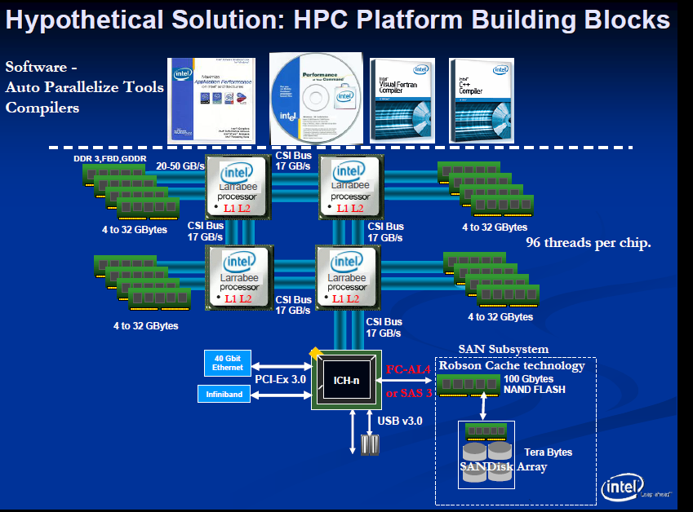
Larrabee HPC célú rendszerarchitektúrája (egy prezentáció alapján 12/2006) [2]
CSI: Common System Interface
(QPI)
QPI: 12.8 GB/s per direction

Slide 24
4.2.4 QuickPath Interconnect bus (QPI) (5)
Remark: Comparison of the transfer rates of the QPI, FSB and HT buses
QuickPath Interconnect Bus (QPI-bus)
QPI 1.0: 3.2 GHz DDR 2-Byte
12.8 GB/s in each direction
QPI 1.1: 4.0 GHz DDR 2-Byte
16.0 GB/s in each direction
Fastest FSB
400 MHz QDR 8 Byte
12.8 GB/s bidirectional
HyperTransport Bus (HT-bus)
Max. clock speed and width figures in AMD’s systems
HT 1.0: 0.8 GHz DDR 2-Byte
3.2 GB/s in each direction
HT 2.0: 1.0 GHz DDR 2-Byte
4.0 GB/s in each direction
HT 3.0: 2.6 GHz DDR 2-Byte
10.4 GB/s in each direction
HT 3.1: 3.2 GHz DDR 2-Byte
12.8 GB/s in each direction
DDR: Double Data Rate
QDR: Quad Data Rate

Slide 25
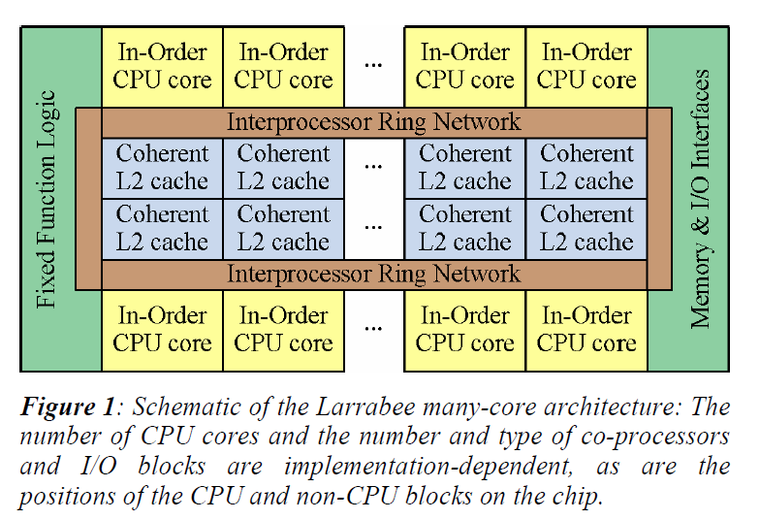
2.2.1 Intel Larrabee processzora (4)
Larrabee mikroarchitektúrája [3]
Kétirányú, gyűrűs kapcsolóhálózatra épülő architektúra nagyszámú Pentium-alapú maggal,
koherens L2 gyorsítótárral, mely 256 kB/mag szegmensekből áll, az alábbi rajz szerint.

Slide 26
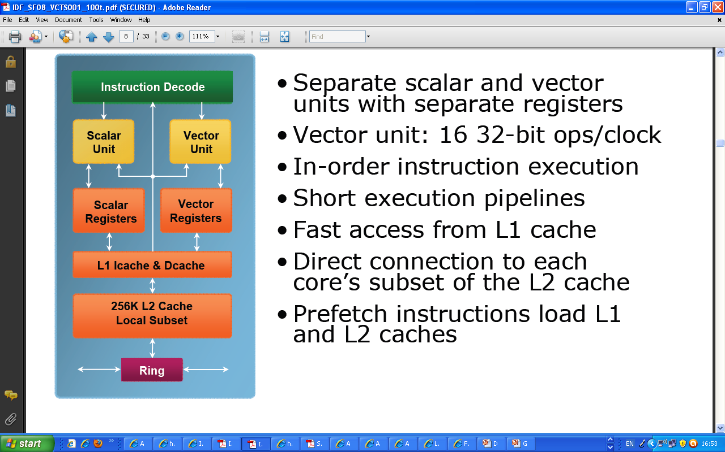
2.2.1 Intel Larrabee processzora (5)
Egy Larrabee mag blokk-diagramja [4]

Slide 27
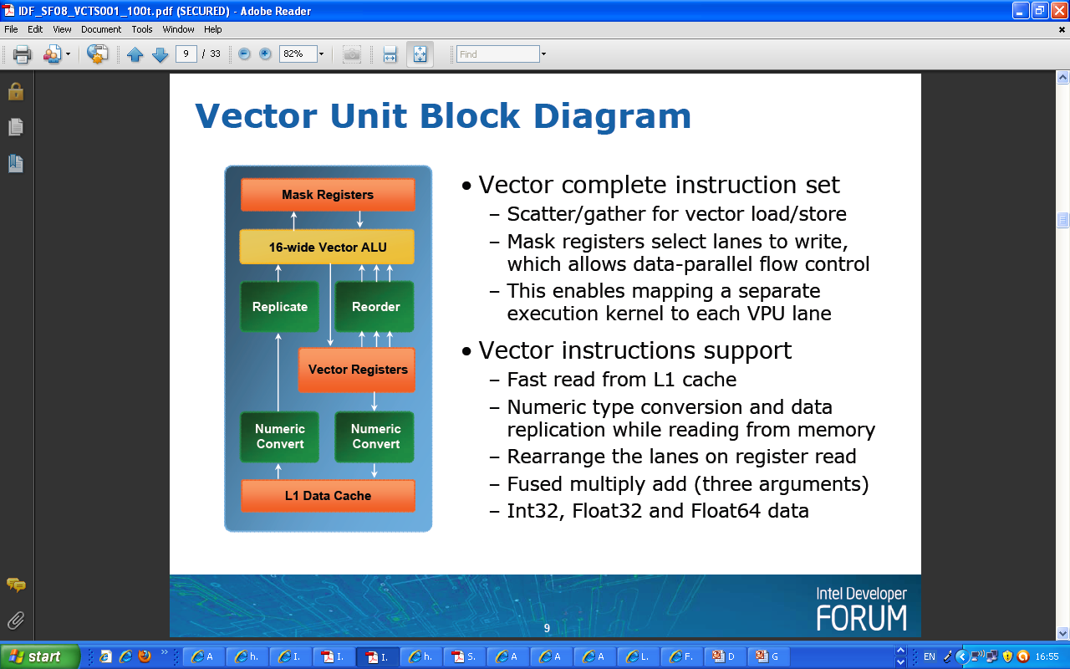
2.2.1 Intel Larrabee processzora (6)
Larrabee vektor egységének blokk-diagramja [4]
16 x 32 bit

Slide 28
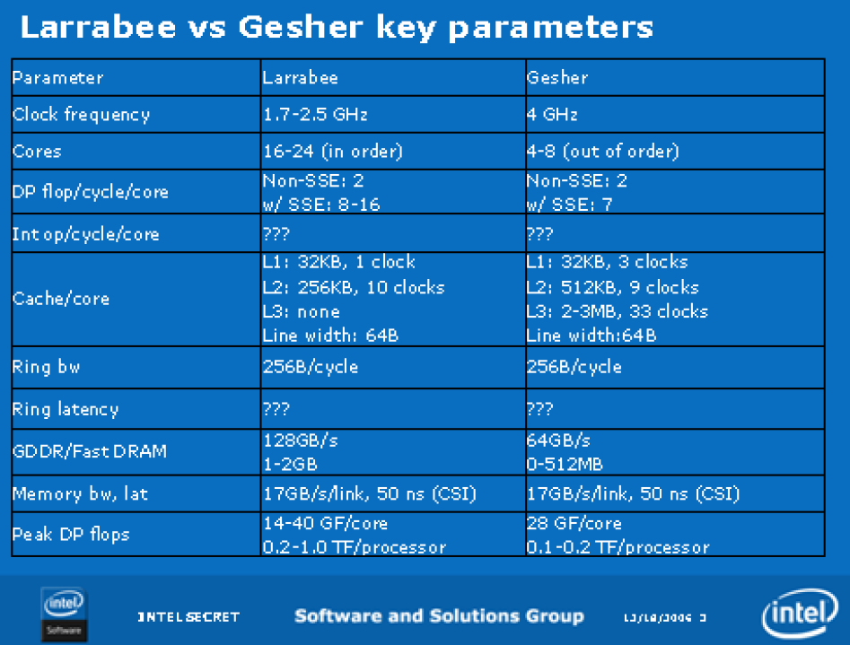
Larrabee főbb tervezési paraméterei egy 12/2006 prezentáció szerint [2]

Slide 29
2.2.2 Intel 80-magos Tile processzora

Slide 30
2.2.2 Intel 80-magos Tile processzora (1)
Intel’s way toward Xeon Phi [1]
Knights Corner
Xeon Phi
80 core Tile
SCC
Knights Ferry

Slide 31
2.2.2 Intel 80-magos Tile processzora (2)
80-magos Tile Processzor
Intel Tera-Scale kezdeményezésének első megvalósítása
(több, mint 100 projekt között)
Cél: Tera-Scale kísérleti chip
Előzmények:
Bejelentése IDF 9/2006
Megjelenése 2/2007
Notes:
Based on ideas of the NOC processor (Network-on-Chip): hundreds of processing elements with integrated on-die communication)
FPMA: FP Multiply-Add

Slide 32
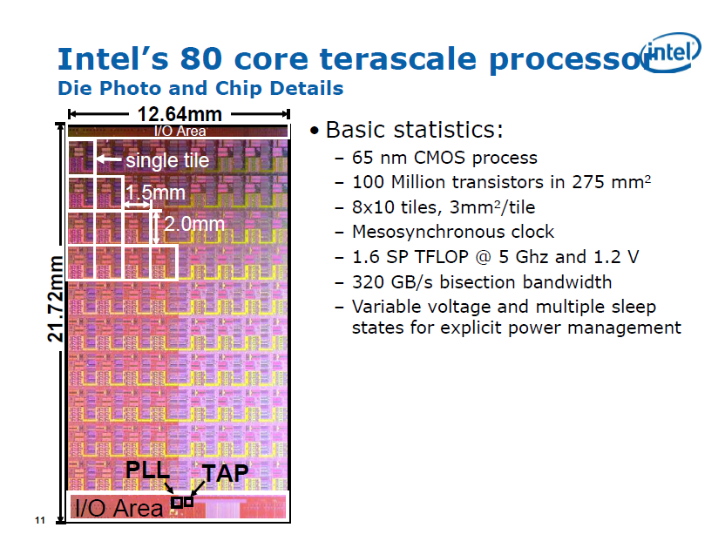
2.2.2 Intel 80-magos Tile processzora (3)
Bisection bandwidth:
If the network is segmented into two equal parts,
this is the bandwidth between the two parts
Mezosynchronous clock
Same clock frequency, different phase
[14]

Slide 33
2.2.2 Intel 80-magos Tile processzora (4)
[14]

Slide 34
2.2.2 Intel 80-magos Tile processzora (5)
(Clocks run with the same frequency
but unknown phases
[14]
FP Multiply-Accumulate
(AxB+C)

Slide 35
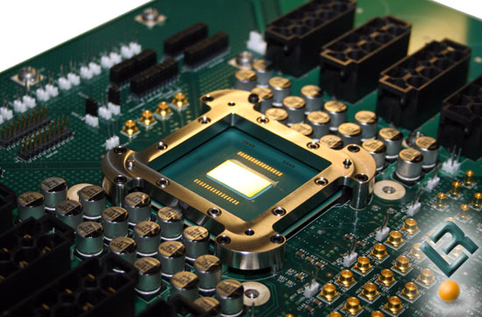
2.2.2 Intel 80-magos Tile processzora (6)
Figure: On board implementation of the 80-core Tile Processor [15]

Slide 36
2.2.2 Intel 80-magos Tile processzora (7)
WIMP stands for "window, icon, menu, pointing device",
[14]

Slide 37
2.2.2 Intel 80-magos Tile processzora (8)
[14]

Slide 38
2.2.2 Intel 80-magos Tile processzora (9)
VLIW
[14]

Slide 39
2.2.2 Intel 80-magos Tile processzora (10)
[14]

Slide 40
2.2.2 Intel 80-magos Tile processzora (11)
(Pentium II)
[14]

Slide 41
2.2.2 Intel 80-magos Tile processzora (12)
NoC: No Cache
[14]
Notes:
Based on ideas of the NOC processor (Network-on-Chip): hundreds of processing elements with integrated on-die communication)

Slide 42
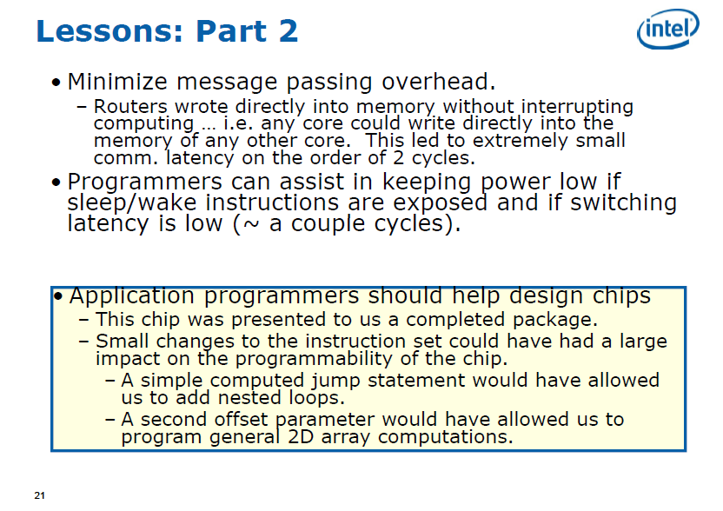
2.2.2 Intel 80-magos Tile processzora (13)
[14]

Slide 43
2.2.3 Intel SCC (Single-chip Cloud Computer)

Slide 44
2.2.3 Intel SCC (Single-chip Cloud Computer) (1)
Intel’s way toward Xeon Phi [1]
Knights Corner
Xeon Phi
80 core Tile
SCC
Knights Ferry

Slide 45
2.2.3 Intel SCC (Single-chip Cloud Computer) (2)
Intel SCC (Single-chip Cloud Computer)
12/2009: Announced
9/2010: Many-core Application Research Project (MARC) initiative started on the SCC
platform
Designed in Braunschweig and Bangalore
48 core, 2D-mesh system topology, message passing

Slide 46
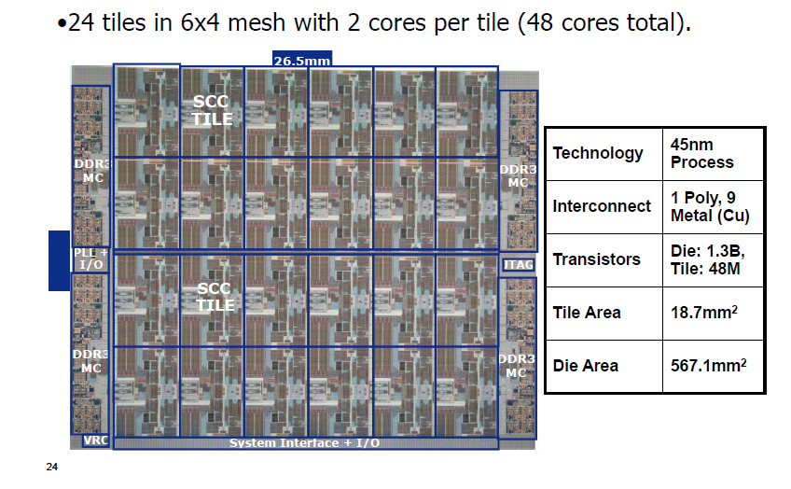
2.2.3 Intel SCC (Single-chip Cloud Computer) (3)
Layout of the SCC die [14]

Slide 47
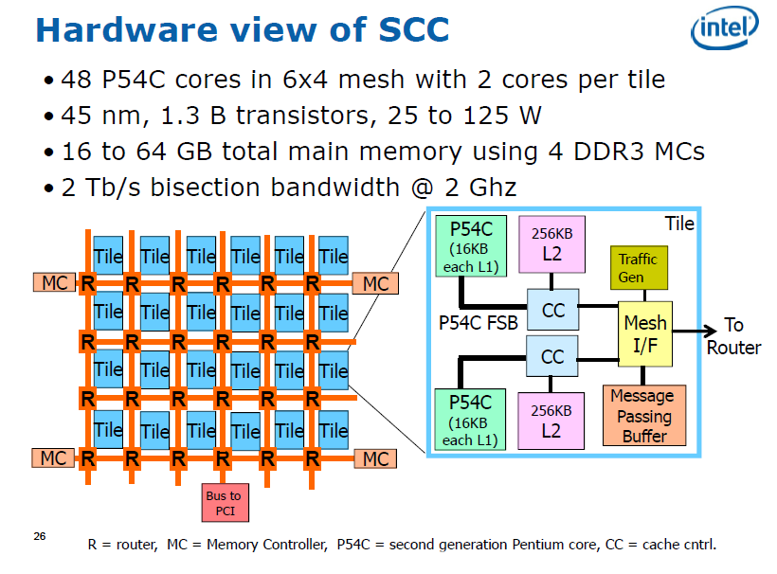
2.2.3 Intel SCC (Single-chip Cloud Computer) (4)
Hardware view of SCC [14]
(350 nm)

Slide 48
2.2.3 Intel SCC (Single-chip Cloud Computer) (5)
SCC system overview [14]
(Joint Test Action Group)
Standard Test Access Port

Slide 49
2.2.3 Intel SCC (Single-chip Cloud Computer) (6)
Dual-core SCC tile [14]
GCU: Global Clocking Unit
MIU: Mesh Interface Unit
[14]

Slide 50
2.2.3 Intel SCC (Single-chip Cloud Computer) (7)
[16]

Slide 51
2.2.3 Intel SCC (Single-chip Cloud Computer) (8)
[16]

Slide 52
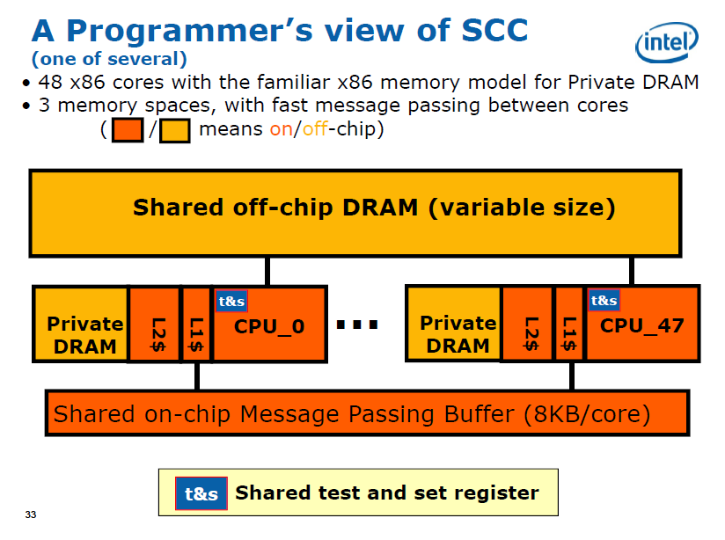
2.2.3 Intel SCC (Single-chip Cloud Computer) (9)
[14]

Slide 53
2.2.3 Intel SCC (Single-chip Cloud Computer) (10)
(Message Passing Buffer)
[14]

Slide 54
2.2.4 Intel MIC (Many Integrated Cores)/Xeon Phi
2.2.4.1 Overview
2.2.4.2 The Knights Ferry prototype system
2.2.4.3 The Knights Corner line
2.2.4.3 The Knights Landing line

Slide 55
2.2.4.1 Overview
Notes:
55

Slide 56
2.2.4 Intel MIC (Many Integrated Cores)/Xeon Phi (1)
Intel’s way toward Xeon Phi [1]
Knights Corner
Xeon Phi
80 core Tile
SCC
Knights Ferry

Slide 57
2.2.4 Intel MIC (Many Integrated Cores)/Xeon Phi (2)
2.2.4 The MIC line
Introduced in 5/2010 [5]
Based mainly on their ill-fated Larrabee project and partly on results of their SCC
(Single Cloud Computer) development Intel developed their MIC (Many Integrated Core)
DPA (Data Parallel Accelerator) line.
The line was targeting exclusively HPC and was implemented as add-on PCIe cards.

Slide 58
2.2.4 Intel MIC (Many Integrated Cores)/Xeon Phi (3)
Introduction of Knights Ferry and announcing Knights Corner
Introduced in 5/2010 at the International Supercomputing Conference as the Knights Ferry
prototype version.
Intel made it available for developers.
At the same time Intel also announced a consumer product of the MIC line, designated as
the Knights Corner, as indicated in the next Figure.

Slide 59
2.2.4 Intel MIC (Many Integrated Cores)/Xeon Phi (4)
05/10
06/12
Branding
MIC
(Many Integrated Cores)
Renamed to
Xeon Phi
05/10
45 nm/32 cores
SP: 0.75 TFLOPS
DP: --
Prototype
Knights Ferry
Knights Corner
05/10
22 nm/>50 cores
(announced)
11/12
22 nm/60 cores
SP: na
DP: 1.0 TFLOPS
06/13
22 nm/57/61 cores
SP: na
DP: > 1 TFLOPS
1. generation
Knights
Corner
Xeon Phi 5110P
Xeon Phi
3120/7120
Knights Landing
2015
2. generation
Xeon Phi
??
14 nm/?? cores
SP: na
DP: ~ 3 TFLOPS
06/12
Open source SW for
Knights Corner
Software support
2010
2011
2012
2013
Figure: Overview of Intel’s Xeon Phi line (previously designated as the MIC line)

Slide 60
2.2.4.2 The Knights Ferry prototype system
Notes:
60

Slide 61
2.2.4.1 Intel’s Knights Ferry (1)
Intel’s way toward Xeon Phi [1]
Knights Corner
Xeon Phi
80 core Tile
SCC
Knights Ferry

Slide 62
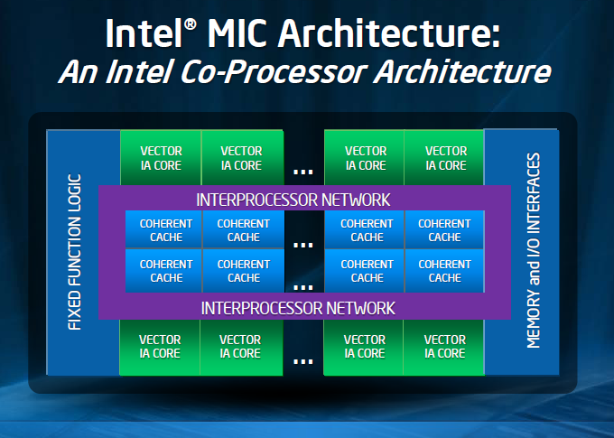
2.2.4.1 Intel’s Knights Ferry (2)
2.2.4.2 The Knights Ferry prototype system
The microarchitecture of Knights Ferry
It is a bidirectional, ring based architecture with 32 Pentium-like cores and
a coherent L2 cache built up of 256 kB/core segments, as shown below.
Internal name of the
Knights Ferry processor:
Aubrey Isles
Figure: Microarchitecture of Intel’s Knights Ferry [5]

Slide 63
2.2.4.1 Intel’s Knights Ferry (3)
Comparing the microarchitectures of Intel’s Knights Ferry and the Larrabee
Microarchitecture of Intel’s Knight Ferry
(published in 2010) [5]
Microarchitecture of Intel’s Larrabee
(published in 2008) [3]

Slide 64
2.2.4.1 Intel’s Knights Ferry (4)
Remark
No detailed description could be found on the microarchitecture of Knights Ferry.

Slide 65
2.2.4.1 Intel’s Knights Ferry (5)
Main features of Knights Ferry
Figure: Knights Ferry at its debut at the International Supercomputing Conference in 2010 [5]

Slide 66
2.2.4.1 Intel’s Knights Ferry (6)
 | Intel’s Xeon Phi, formerly Many Integrated Cores (MIC) line
Core type | Knights Ferry | 5110P | 3120 | 7120
Based on | Aubrey Isle core
Introduction | 5/2010 | 11/2012 | 06/2013 | 06/2013
Processor
Technology/no. of transistors | 45 nm/2300 mtrs/684 mm² | 22 nm/ ~ 5 000 mtrs | 22 nm | 22 nm
Core count | 32 | 60 | 57 | 61
Threads/core | 4 | 4 | 4 | 4
Core frequency | Up to 1.2 GHz | 1.053 GHz | 1.1 GHz. | 1.238 GHz.
L2/core | 256 kByte/core | 512 kByte/core | 512 kB/core | 512 kB/core
Peak FP32 performance | > 0.75 TFLOPS | n.a. | n.a. | n.a.
Peak FP64 performance | -- | 1.01 TFLOPS | 1.003 TFLOPS | > 1.2 TFLOPŐS
Memory
Mem. clock | 5 GT/s? | 5 GT/s | 5 GT/s | 5.5 GT/s
No. of memory channels | 8 | Up to 16 | Up to 12 | Up to 16
Mem. bandwidth | 160 GB/s? | 320 GB/s | 240 GB/s | 352 GB/s
Mem. size | 1 or 2 GByte | 2 GByte | 6 GB | 16 GB
Mem. type | GDDR5 | GDDR5 | GDDR5 | GDDR5
System
ECC | no ECC | ECC | ECC | ECC
Interface | PCIe2..0x16 | PCIe2.0x16 | PCIe 2.0x16 | PCIe 2.0x16
Slot request | Single slot | Single slot | n.a. | n.a.
Cooling | Active | Active | Passive / Active cooling | Passive / Active cooling
Power (max) | 300 W | 245 W | 300 W | 300 W
Table 4.1: Main features of Intel’s Xeon Phi line [8], [13]

Slide 67
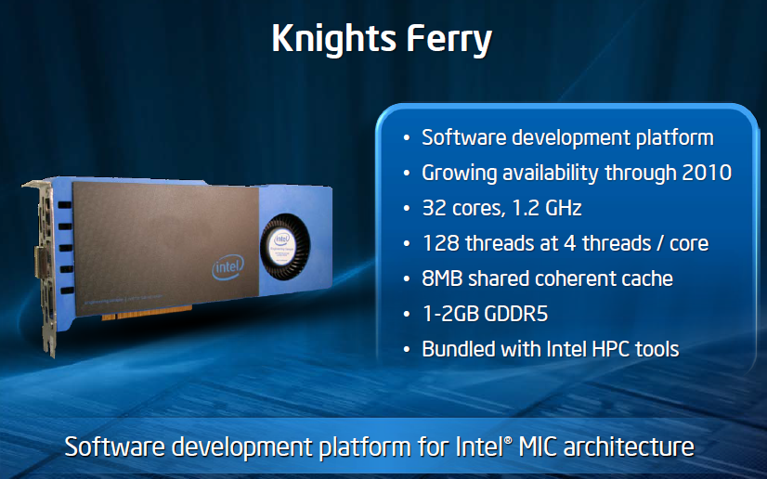
2.2.4.1 Intel’s Knights Ferry (7)
Significance of Knights Ferry
Knights Ferry became the software development platform for the Xeon Phi (previously MIC) line.
Figure: Knights Ferry at its debut at the International Supercomputing Conference in 2010 [5]

Slide 68
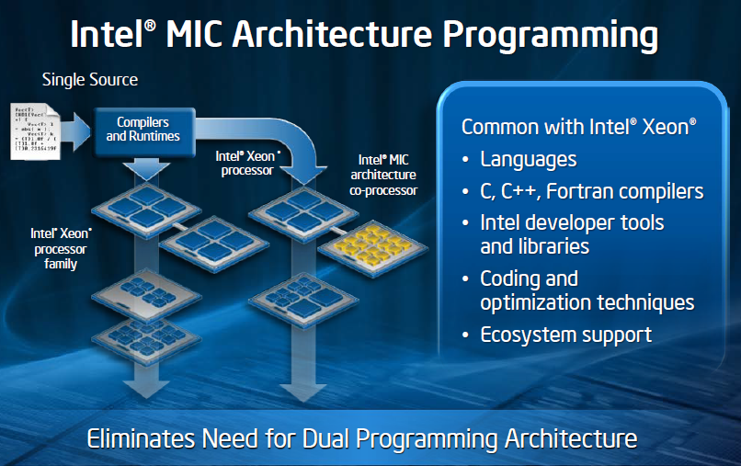
2.2.4.1 Intel’s Knights Ferry (8)
Main benefit of the MIC software platform
It eliminates the need for dual programming environments and allows to use a common
programming environment with Intel’s x86 architectures, as indicated below [5].

Slide 69
2.2.4.1 Intel’s Knights Ferry (9)
Renaming the MIC branding to Xeon Phi branding and providing open source software
support
Then in 6/2012 Intel renamed the MIC branding to Xeon Phi to emphasize the coprocessor nature
of their DPAs and also to emphasize the preferred type of the companion processor.
At the same time Intel also made open source software support available for the Xeon Phi line,
as indicated in the Figure.

Slide 70
2.2.4.1 Intel’s Knights Ferry (10)
05/10
06/12
Branding
MIC
(Many Integrated Cores)
Renamed to
Xeon Phi
05/10
45 nm/32 cores
SP: 0.75 TFLOPS
DP: --
Prototype
Knights Ferry
Knights Corner
05/10
22 nm/>50 cores
(announced)
11/12
22 nm/60 cores
SP: na
DP: 1.0 TFLOPS
06/13
22 nm/57/61 cores
SP: na
DP: > 1 TFLOPS
1. generation
Knights
Corner
Xeon Phi 5110P
Xeon Phi
3120/7120
Knights Landing
2015
2. generation
Xeon Phi
??
14 nm/?? cores
SP: na
DP: ~ 3 TFLOPS
06/12
Open source SW for
Knights Corner
Software support
2010
2011
2012
2013
Figure: Overview of Intel’s Xeon Phi line (previously designated as the MIC line)

Slide 71
2.2.4.1 Intel’s Knights Ferry (11)
At the same time Intel also announced the name of the second generation Xeon Phi products,
termed as the Knights Landing.

Slide 72
2.2.4.1 Intel’s Knights Ferry (12)
05/10
06/12
Branding
MIC
(Many Integrated Cores)
Renamed to
Xeon Phi
05/10
45 nm/32 cores
SP: 0.75 TFLOPS
DP: --
Prototype
Knights Ferry
Knights Corner
05/10
22 nm/>50 cores
(announced)
11/12
22 nm/60 cores
SP: na
DP: 1.0 TFLOPS
06/13
22 nm/57/61 cores
SP: na
DP: > 1 TFLOPS
1. generation
Knights
Corner
Xeon Phi 5110P
Xeon Phi
3120/7120
Knights Landing
2015
2. generation
Xeon Phi
??
14 nm/?? cores
SP: na
DP: ~ 3 TFLOPS
06/12
Open source SW for
Knights Corner
Software support
2010
2011
2012
2013
Figure: Overview of Intel’s Xeon Phi line (previously designated as the MIC line)

Slide 73
2.2.4.3 The Knights Corner line

Slide 74
2.2.4.2 Intel’s Knights Corner line (1)
Intel’s way toward Xeon Phi [1]
Knights Corner
Xeon Phi
80 core Tile
SCC
Knights Ferry

Slide 75
2.2.4.2 Intel’s Knights Corner line (2)
2.2.4.3 The Knights Corner line
Next, in 11/2012 Intel introduced the first commercial product of the Xeon Phi line, designated as
the Xeon Phi 5110P with immediate availability, as shown in the next Figure.

Slide 76
2.2.4.2 Intel’s Knights Corner line (3)
05/10
06/12
Branding
MIC
(Many Integrated Cores)
Renamed to
Xeon Phi
05/10
45 nm/32 cores
SP: 0.75 TFLOPS
DP: --
Prototype
Knights Ferry
Knights Corner
05/10
22 nm/>50 cores
(announced)
11/12
22 nm/60 cores
SP: na
DP: 1.0 TFLOPS
06/13
22 nm/57/61 cores
SP: na
DP: > 1 TFLOPS
1. generation
Knights
Corner
Xeon Phi 5110P
Xeon Phi
3120/7120
Knights Landing
2015
2. generation
Xeon Phi
??
14 nm/?? cores
SP: na
DP: ~ 3 TFLOPS
06/12
Open source SW for
Knights Corner
Software support
2010
2011
2012
2013
Figure: Overview of Intel’s Xeon Phi line (previously designated as the MIC line)

Slide 77
2.2.4.2 Intel’s Knights Corner line (4)
Target application area and programming environment of the Xeon Phi family [6]
Launched: 11/2012
Target application area
Highly parallel HPC workloads
Programming environment
It is a general purpose programming environment
Runs under Linux
Runs applications written in Fortran, C, C++, OpenCL 1.2 (in 2/2013 Beta)…
Supports x86 memory model
x86 design tools (libraries, compilers, Intel’s VTune, debuggers etc.)

Slide 78
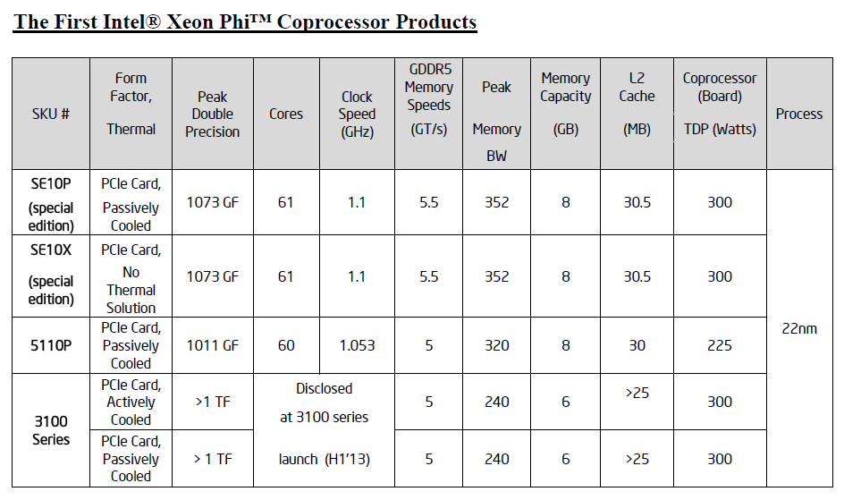
2.2.4.2 Intel’s Knights Corner line (5)
First introduced or disclosed models of the Xeon Phi line [7]
n
(nx1/2)
Remark
The SE10P/X subfamilies are intended for customized products, like those used in supercomputers,
such as the TACC Stampede, built in Texas Advanced Computing Center (2012).

Slide 79
2.2.4.2 Intel’s Knights Corner line (6)
 | Intel’s Xeon Phi, formerly Many Integrated Cores (MIC) line
Core type | Knights Ferry | 5110P | 3120 | 7120
Based on | Aubrey Isle core
Introduction | 5/2010 | 11/2012 | 06/2013 | 06/2013
Processor
Technology/no. of transistors | 45 nm/2300 mtrs/684 mm² | 22 nm/ ~ 5 000 mtrs | 22 nm | 22 nm
Core count | 32 | 60 | 57 | 61
Threads/core | 4 | 4 | 4 | 4
Core frequency | Up to 1.2 GHz | 1.053 GHz | 1.1 GHz. | 1.238 GHz.
L2/core | 256 kByte/core | 512 kByte/core | 512 kB/core | 512 kB/core
Peak FP32 performance | > 0.75 TFLOPS | n.a. | n.a. | n.a.
Peak FP64 performance | -- | 1.01 TFLOPS | 1.003 TFLOPS | > 1.2 TFLOPŐS
Memory
Mem. clock | 5 GT/s? | 5 GT/s | 5 GT/s | 5.5 GT/s
No. of memory channels | 8 | Up to 16 | Up to 12 | Up to 16
Mem. bandwidth | 160 GB/s? | 320 GB/s | 240 GB/s | 352 GB/s
Mem. size | 1 or 2 GByte | 2 GByte | 6 GB | 16 GB
Mem. type | GDDR5 | GDDR5 | GDDR5 | GDDR5
System
ECC | no ECC | ECC | ECC | ECC
Interface | PCIex2.016 | PCIe2.0x16 | PCIe 2.0x16 | PCIe 2.0x16
Slot request | Single slot | Single slot | n.a. | n.a.
Cooling | Active | Active | Passive / Active cooling | Passive / Active cooling
Power (max) | 300 W | 245 W | 300 W | 300 W
Table 4.1: Main features of Intel’s Xeon Phi line [8], [13]

Slide 80
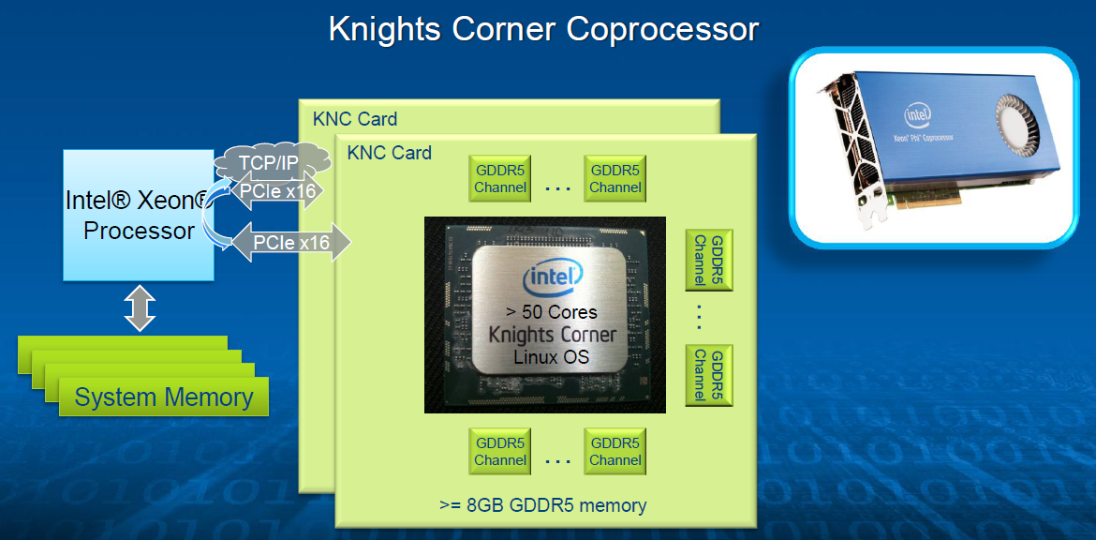
2.2.4.2 Intel’s Knights Corner line (7)
The system layout of the Knights Corner (KCN) DPA [6]

Slide 81
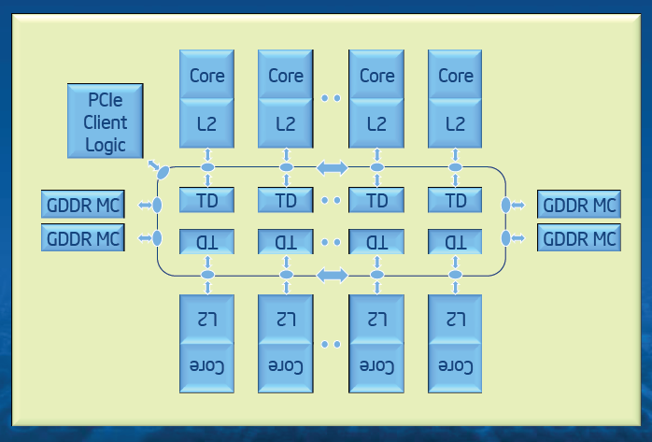
2.2.4.2 Intel’s Knights Corner line (8)
The microarchitecture of Knights Corner []
It is a bidirectional, ring based architecture like the predecessors Larrabee and Knights Ferry,
with an increased number (60/61) of significantly enhanced Pentium cores and a coherent
L2 cache built up of 256 kB/core segments, as shown below.
Figure: The microarchitecture of Knights Corner [6]

Slide 82
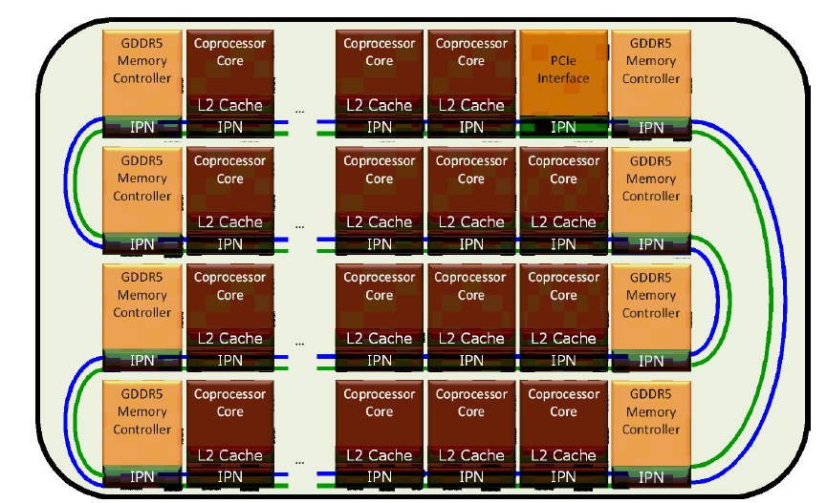
2.2.4.2 Intel’s Knights Corner line (9)
The layout of the ring interconnect on the die [8]

Slide 83
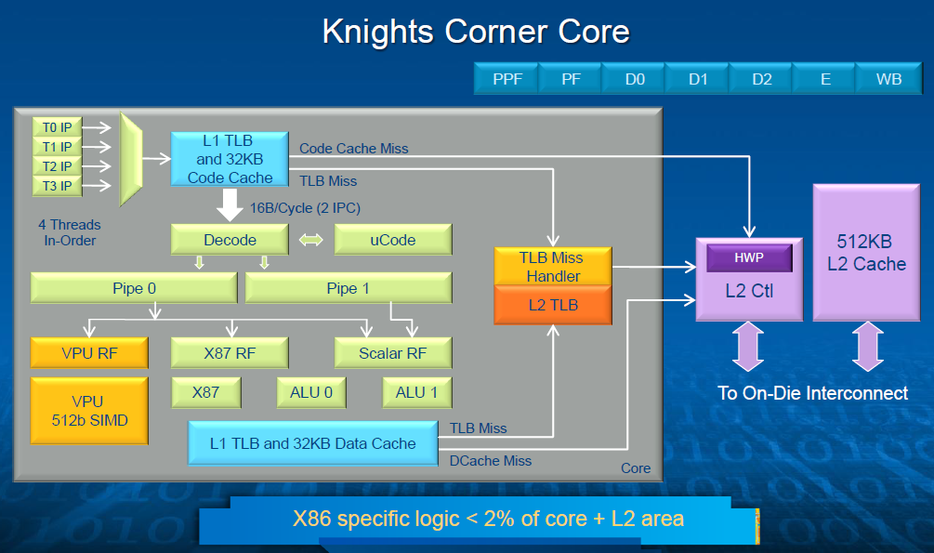
2.2.4.2 Intel’s Knights Corner line (10)
Block diagram of a core of the Knights Corner [6]
Heavily customized Pentium P54C

Slide 84
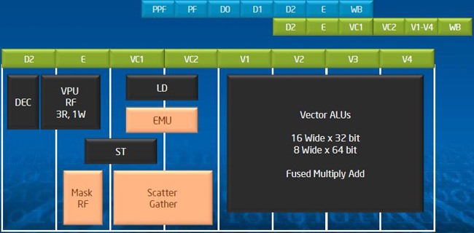
2.2.4.2 Intel’s Knights Corner line (11)
Block diagram and pipelined operation of the Vector unit [6]
EMU: Extended Math Unit
It can execute transcendental operations such as reciprocal, square root, and log,
thereby allowing these operations to be executed in a vector fashion []
http://software.intel.com/en-us/articles/intel-xeon-phi-coprocessor-codename-knights-corner

Slide 85
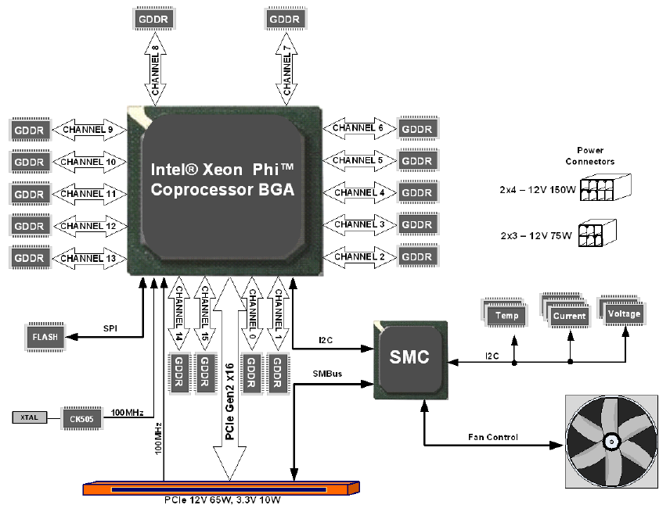
2.2.4.2 Intel’s Knights Corner line (12)
System architecture of the Xeon Phi co-processor [8]
SMC: System Management Controller

Slide 86
2.2.4.2 Intel’s Knights Corner line (13)
Remark
The System Management Controller (SMC) has three I2C interfaces to implement a thermal
control and a status information exchange.
For details see the related Datasheet [8].

Slide 87
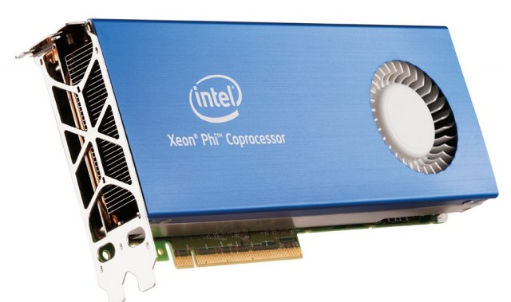
2.2.4.2 Intel’s Knights Corner line (14)
The Xeon Phi 5110P co-processor [9]

Slide 88
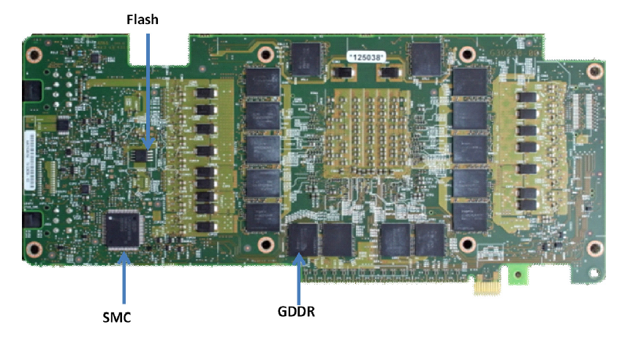
2.2.4.2 Intel’s Knights Corner line (15)
The Xeon Phi coprocessor board (backside) [8]

Slide 89
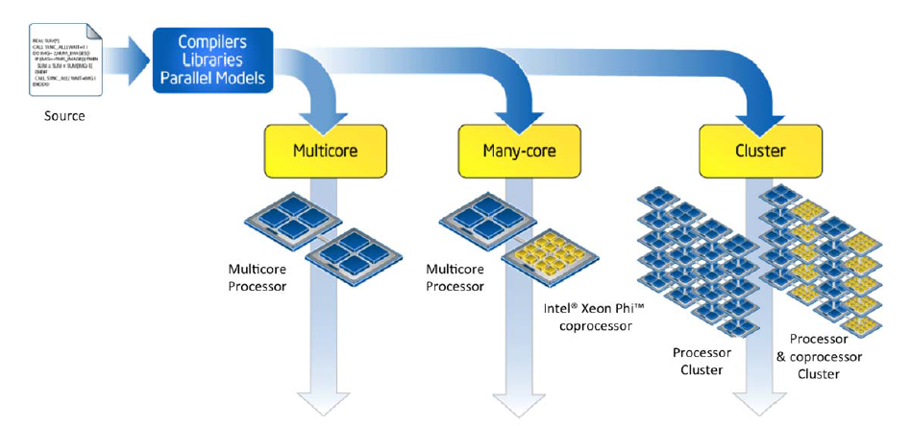
2.2.4.2 Intel’s Knights Corner line (16)
Principle of Intel’s common software development platform for multicores, many-cores
and clusters [10]

Slide 90
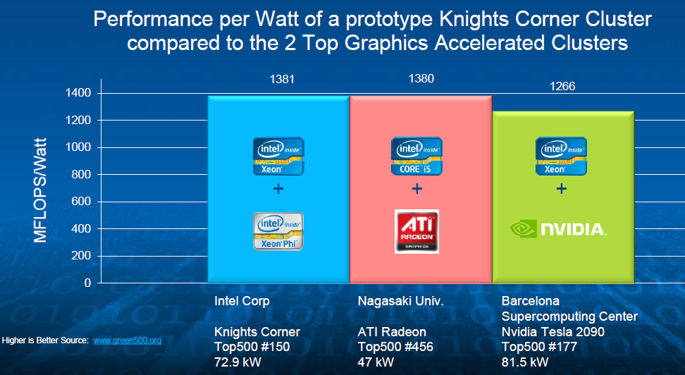
2.2.4.2 Intel’s Knights Corner line (17)
The power efficiency of Intel’s Knight Corner vs. competition [6]

Slide 91
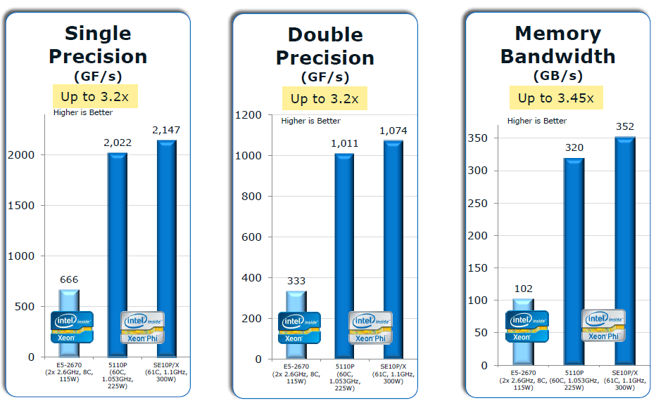
2.2.4.2 Intel’s Knights Corner line (18)
Peak performance of the Xeon Phi 5110P and SE10P/X vs. a 2-socket Intel Xeon server
[11]
The reference system is a 2-socket Xeon server with two Intel Xeon E5-2670 processors
(8 cores, 20 MB L3 cache, 2.6 GHz clock frequency, 8.0 GT/s QPI speed, DDR3 with 1600 MT/s).

Slide 92
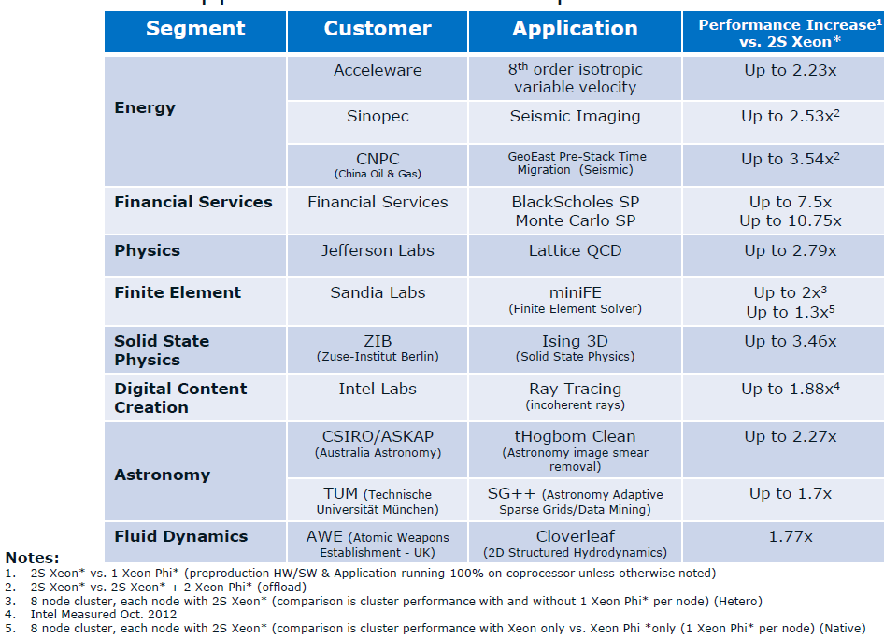
2.2.4.2 Intel’s Knights Corner line (19)
Performance of Xeon Phi 5110P vs. a 2-socket Sandy Bridge based Xeon server [11]

Slide 93
2.2.4.2 Intel’s Knights Corner line (20)
Assessing the achieved speed-up of the Xeon Phi 5110P vs a 2-socket Xeon server
As indicated in the above Figure, the typical speed-up of about 2 – 4 achieved for HPC
is not to much convincing.
Remark
The reference system is a 2-socket Xeon server with two Intel Xeon E5-2670 processors
(Sandy Bridge-EP: 8 cores, 20 MB L3 cache, 2.6 GHz clock frequency, 8.0 GT/s QPI speed,
DDR3 with 1600 MT/s).

Slide 94
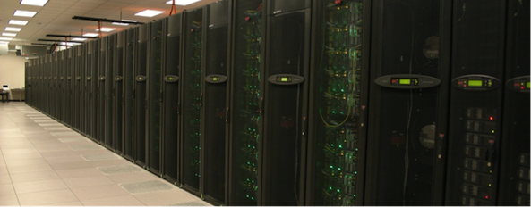
2.2.4.2 Intel’s Knights Corner line (21)
Use of Xeon Phi coprocessors in supercomputers
As of 11/2012 there are 7 supercomputers among the top 500 utilizing Intel’s Xeon Phi
coprocessors.
The most impressive one is the Stampede supercomputer built at TACC (Texas Advanced
Computing Center at the University of Texas), in partnership with Dell and Intel.
It became operational in 1/2013.
Figure: Front row 8 of the Stampede supercomputer [12]

Slide 95
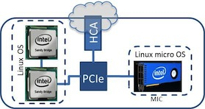
2.2.4.2 Intel’s Knights Corner line (22)
Main features of the Stampede supercomputer [12]
With its peak performance of about 10 PFLOPS Stampede has rank 7. in the top 500
supercomputers in 11/2012.
Stampede is based on 6400 Dell PowerEdge server nodes, the majority including two 8 core
Intel Xeon E5-2680 (Sandy Bridge-EP) processors and an Intel Xeon Phi SE10P coprocessor,
as shown below.
HCA: Host Channel Adapter
Figure: Structure of a server node [12]
From the aggregate peak performance of about 10 TFLOPS ≈ 2+ TFLOPS arise from the Intel
Sandy Bridge based Xeon E5 processors whereas the Intel Xeon Phi SE10P coprocessors
deliver ≈ 7 PFLOPS (6400 x 1.073 TFLOPS).

Slide 96
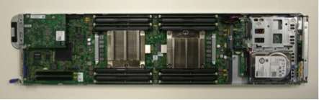
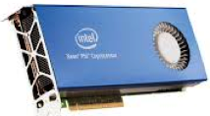
2.2.4.2 Intel’s Knights Corner line (23)
Implementation of a server node
Figure: Dell’s server node with two E5 (Sandy Bridge-EP) processors [12]
Figure: The Intel Xeon Phi SE10P coprocessor [12]

Slide 97
2.2.4.2 Intel’s Knights Corner line (24)
Further models of the Knight Corner line introduced in 06/2013 [8], [13]
 | Intel’s Xeon Phi, formerly Many Integrated Cores (MIC) line
Core type | Knights Ferry | 5110P | 3120 | 7120
Based on | Aubrey Isle core
Introduction | 5/2010 | 11/2012 | 06/2013 | 06/2013
Processor
Technology/no. of transistors | 45 nm/2300 mtrs/684 mm² | 22 nm/ ~ 5 000 mtrs | 22 nm | 22 nm
Core count | 32 | 60 | 57 | 61
Threads/core | 4 | 4 | 4 | 4
Core frequency | Up to 1.2 GHz | 1.053 GHz | 1.1 GHz. | 1.238 GHz.
L2/core | 256 kByte/core | 512 kByte/core | 512 kB/core | 512 kB/core
Peak FP32 performance | > 0.75 TFLOPS | n.a. | n.a. | n.a.
Peak FP64 performance | -- | 1.01 TFLOPS | 1.003 TFLOPS | > 1.2 TFLOPŐS
Memory
Mem. clock | 5 GT/s? | 5 GT/s | 5 GT/s | 5.5 GT/s
No. of memory channels | 8 | Up to 16 | Up to 12 | Up to 16
Mem. bandwidth | 160 GB/s? | 320 GB/s | 240 GB/s | 352 GB/s
Mem. size | 1 or 2 GByte | 2 GByte | 6 GB | 16 GB
Mem. type | GDDR5 | GDDR5 | GDDR5 | GDDR5
System
ECC | no ECC | ECC | ECC | ECC
Interface | PCIex2.016 | PCIe2.0x16 | PCIe 2.0x16 | PCIe 2.0x16
Slot request | Single slot | Single slot | n.a. | n.a.
Cooling | Active | Active | Passive / Active cooling | Passive / Active cooling
Power (max) | 300 W | 245 W | 300 W | 300 W

Slide 98
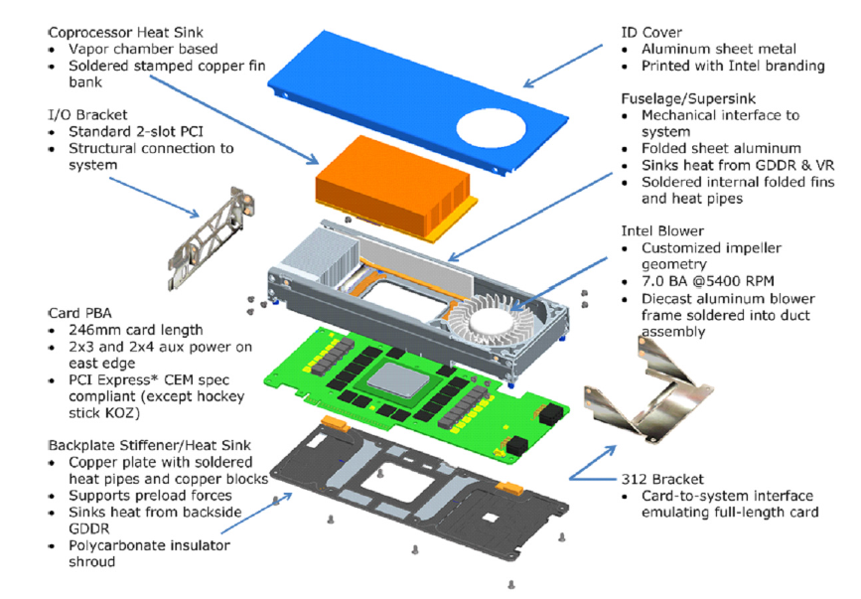
2.2.4.2 Intel’s Knights Corner line (25)
Exploded view of an Xeon Phi 3100 with active cooling [8]

Slide 99
2.2.4.4 The Knights Landing line

Slide 100
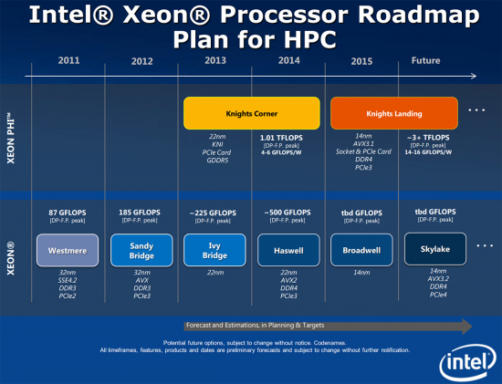
2.2.4.3 Intel’s Knights Landing (1)
2.2.4.4 The Knights Landing line [17]

Slide 101
Knights Landing details
Revealed in 11/2013
Stand alone processor rather than a card
Up to 72 Silvermont (Atom) cores
AVX 512
DDR4-2400
2D mesh core arrangement
Storm Lake on-chip interconnection fabric
Will debut in 2015, 14 nm.

Slide 102
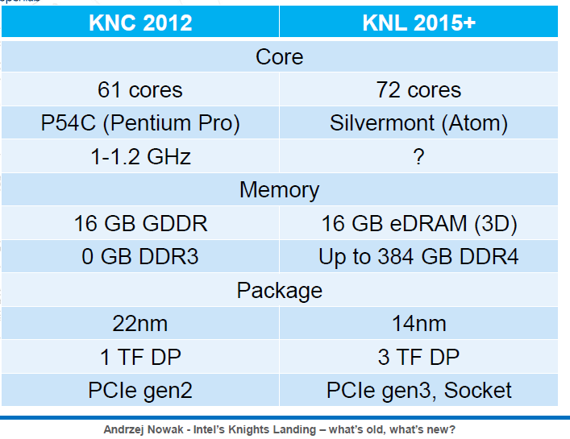
Contrasting Knights Corner vs. Knights Landing []
http://indico.cern.ch/event/289682/session/6/contribution/23/material/slides/0.pdf

Slide 103
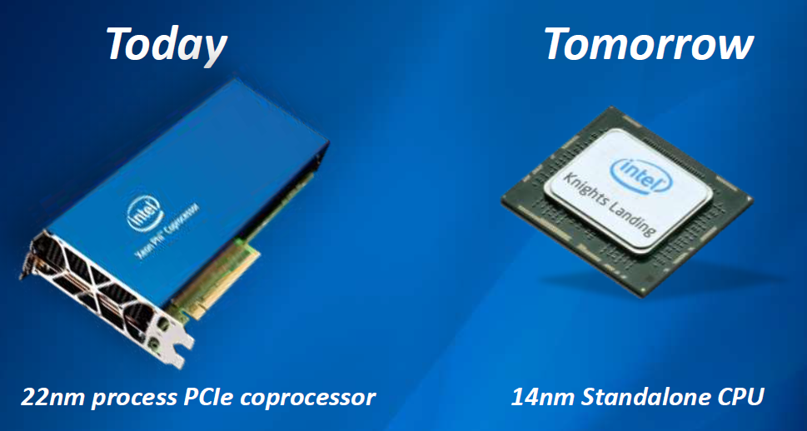
Announced implementation of Knights Landing [19]

Slide 104
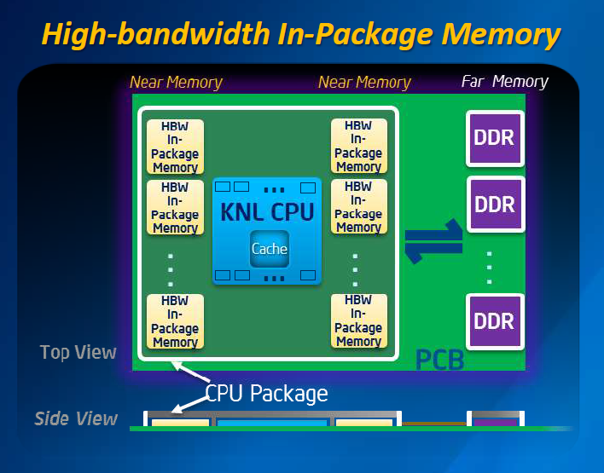
Use of In-Package memory in the Knights Landing [19]

Slide 105
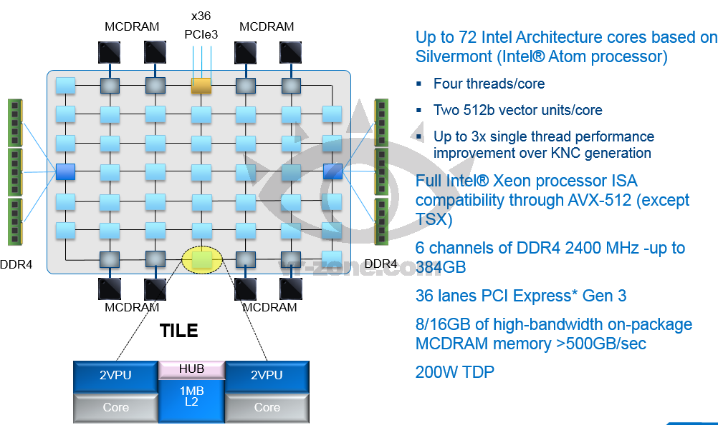
Architecture of Knights Landing [18]

Slide 106
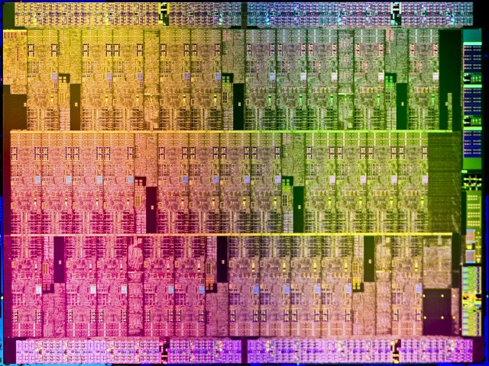
Die plot of Knights Ferry [18]

Slide 107
References

Slide 108
References (1)
[1]: Timeline of Many-Core at Intel, intel.com,
http://download.intel.com/newsroom/kits/xeon/phi/pdfs/Many-Core-Timeline.pdf
[2]: Davis E., Tera Tera Tera, Presentation on the ”Taylor Model Workshop’06”, Dec. 2006,
http://bt.pa.msu.edu/TM/BocaRaton2006/talks/davis.pdf
[3]: Seiler L. & al., Larrabee: A Many-Core x86 Architecture for Visual Computing,
ACM Transactions on Graphics, Vol. 27, No. 3, Article 18, Aug. 2008, http://www.student.
chemia.uj.edu.pl/~mrozek/USl/wyklad/Nowe_konstrukcje/Siggraph_Larrabee_paper.pdf
[4]: Seiler L., Larrabee: A Many-Core Intel Architecture for Visual Computing, IDF 2008
[5]: Skaugen K., Petascale to Exascale, Extending Intel’s HPC Commitment, ISC 2010,
http://download.intel.com/pressroom/archive/reference/ISC_2010_Skaugen_keynote.pdf
[6]: Chrysos G., Intel Xeon Phi coprocessor (codename Knights Corner), Hot Chips,
Aug. 28 2012, http://www.hotchips.org/wp-content/uploads/hc_archives/hc24/
HC24-3-ManyCore/HC24.28.335-XeonPhi-Chrysos-Intel.pdf
[7]: Intel Xeon Phi Coprocessor: Pushing the Limits of Discovery, 2012,
http://download.intel.com/newsroom/kits/xeon/phi/pdfs/Intel-Xeon-Phi_Factsheet.pdf
[8]: Intel Xeon Phi Coprocessor Datasheet, Nov. 2012, http://www.intel.com/content/dam/
www/public/us/en/documents/product-briefs/xeon-phi-datasheet.pdf
[9]: Hruska J., Intel’s 50-core champion: In-depth on Xeon Phi, ExtremeTech, July 30 2012,
http://www.extremetech.com/extreme/133541-intels-64-core-champion-in-depth-on-xeon-phi/2
http://bt.pa.msu.edu/TM/BocaRaton2006/talks/davis.pdf

Slide 109
References (2)
[10]: Reinders J., An Overview of Programming for Intel Xeon processors and Intel Xeon Phi,
coprocessors, 2012, http://software.intel.com/sites/default/files/article/330164/
an-overview-of-programming-for-intel-xeon-processors-and-intel-xeon-phi-coprocessors.pdf
[11]: Intel Xeon Phi Product Family Performance, Rev. 1.1, Febr. 15 2013,
http://www.intel.com/content/dam/www/public/us/en/documents/performance-briefs/
xeon-phi-product-family-performance-brief.pdf
[12]: Stampede User Guide, TACC, 2013,
http://www.tacc.utexas.edu/user-services/user-guides/stampede-user-guide
[13]: The Intel Xeon Phi Coprocessor 5110P, Highly-parallel Processing for Unparalleled Discovery,
Product Brief, 2012
[14]: Mattson T., The Future of Many Core Computing: A tale of two processors, Jan. 2010,
https://openlab-mu-internal.web.cern.ch/openlab-mu-internal/00_news/news_pages/
2010/10-08_Intel_Computing_Seminar/SCC-80-core-cern.pdf
[15]: Kirsch N., An Overview of Intel's Teraflops Research Chip, Legit Reviews, Febr. 13 2007,
http://www.legitreviews.com/article/460/1/
[16]: Rattner J., „Single-chip Cloud Computer”, An experimental many-core processor from
Intel Labs, 2009,
http://download.intel.com/pressroom/pdf/rockcreek/SCC_Announcement_JustinRattner.pdf
[17]: Iyer T., Report: Intel Skylake to Have PCIe 4.0, DDR4, SATA Express, July 3, 2013
http://www.tomshardware.com/news/Skylake-Intel-DDR4-PCIe-SATAe,23349.html

Slide 110
[18]: Anthony S., Intel unveils 72-core x86 Knights Landing CPU for exascale supercomputing
Extremetech, November 26, 2013,
http://www.extremetech.com/extreme/171678-intel-unveils-72-core-x86-knights-landing
-cpu-for-exascale-supercomputing
[19]: Radek,Chip Shot: Intel Reveals More Details of Its Next Generation Intel Xeon Phi Processor
at SC'13, Intel Newsroom, Nov 19, 2013,
http://newsroom.intel.com/community/intel_newsroom/blog/2013/11/19/chip-shot-at
-sc13-intel-reveals-more-details-of-its-next-generation-intelr-xeon-phi-tm-processor

Slide 111
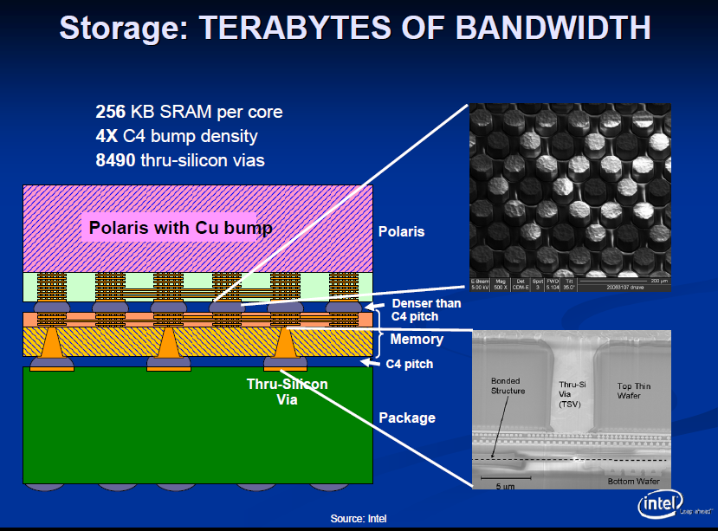
Ed Davis:12/2006 terra terra terra
http://bt.pa.msu.edu/TM/BocaRaton2006/talks/davis.pdf

Slide 112
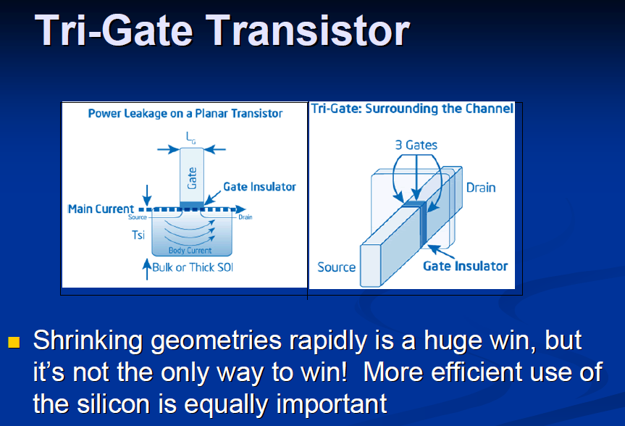
Ed Davis:12/2006 terra terra terra
http://bt.pa.msu.edu/TM/BocaRaton2006/talks/davis.pdf

